Slide 1

Übersicht:
Aufbau von Computersystemen
Arbeitsweise von Computersystemen
Ein-/Ausgabe-Struktur
Speicherstruktur
Speicherhierarchie
Schutzmechanismen mit Hardware-Unterstützung
Allgemeine Systemarchitektur

Slide 2

Architektur eines Computersystems

Slide 3
Arbeitsweise von Computersystemen
Ein-/Ausgabegeräte und der Prozessor können gleichzeitig arbeiten.
Jede Gerätesteuereinheit (device controller) ist für einen speziellen Gerätetyp zuständig.
Jedes Gerät hat einen lokalen Pufferspeicher (buffer).
Der Prozessor transferiert Daten vom Hauptspeicher zu den lokalen Puffern und umgekehrt.
Die Ein-/Ausgabe erfolgt zwischen dem Gerät und dem lokalen Puffer.
Ein Gerät informiert den Prozessor über die Beendigung einer Ein-/Ausgabe-Operation durch einen Interrupt.

Slide 4
Allgemeines zu Interrupts
Bei einem Interrupt erhält die zuständige Interrupt-Routine die Kontrolle.
Die zuständige Routine wird über den Interrupt-Vektor (enthält die Adressen aller Interrupt-Routinen) ermittelt.
Bei einem Interrupt muss die Adresse der unterbrochenen Anweisung gesichert werden.
Während der Bearbeitung eines Interrupts werden andere Interrupts häufig gesperrt.
Durch einen Aufruf eines Anwendungsprogramms (oder bei einem Fehler) wird ein Software-Interrupt (trap) generiert.
Moderne Betriebssysteme sind typischerweise interruptgesteuert.

Slide 5
Interrupt-Behandlung
Das Betriebssystem sichert den Zustand des Prozessors, in dem die Register und der Programmzähler gespeichert werden.
Bestimmung des Interrupt-Types:
  durch Polling
  durch ein vektorisiertes Interrupt-System
Spezielle Interrupt-Routinen ermitteln, welche Operationen für einen gegebenen Interrupt-Typ ausgeführt werden müssen.
Nach Beendigung der Interrupt-Routine wird mit einem bereiten Prozess fortgefahren.

Slide 6
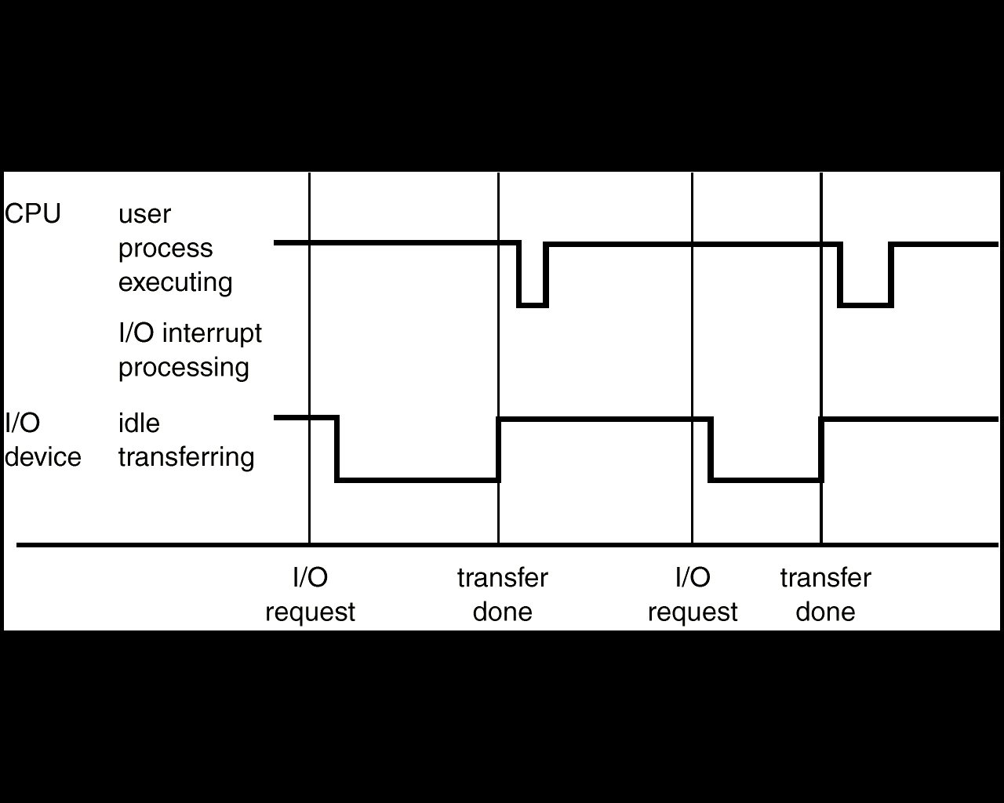
Zeitlicher Verlauf von Interrupts bei Ein-/Ausgabeanforderungen

Slide 7
Ein-/Ausgabestruktur
Das Anwenderprogramm erhält die Kontrolle erst nach Beendigung der E/A-Anforderung:
  Wait-Anweisung versetzt den Prozessor in „Leerlauf“ bis ein Interrupt erfolgt.
  Warte-Schleife (eventuell inklusive Polling)
  Maximal eine ausstehende E/A-Anforderung. Keine gleichzeitige E/A-Bearbeitung.
Das Anwenderprogramm erhält die Kontrolle direkt nach Absetzen der E/A-Anforderung zurück:
  Wait-System-Aufruf – Anforderung an das Betriebssystem, den Prozess bis zur Beendigung der E/A-Anforderung ruhen zu lassen.
  Geräte-Statustabelle – enthält Einträge für jedes Gerät (Typ, Adresse, Status, Warteschlangen)
  Betriebssystem prüft den zum Interrupt gehörenden Eintrag in der Geräte-Statustabelle und nimmt die nötigen Veränderungen vor.

Slide 8

Synchrone und Asynchrone E/A
synchron
asynchron

Slide 9

Geräte-Statustabelle

Slide 10
DMA: Direct Memory Access
Nutzung bei E/A-Geräten, die Daten mit hoher Geschwindigkeit übertragen können.
DMA-Controller überträgt die Datenblöcke vom Gerätepuffer ohne Zutun des Prozessors direkt in den Hauptspeicher.
Nur ein Interrupt pro Datenblock, nicht ein Interrupt pro Byte.
DMA-Controller konkurriert mit dem Prozessor um den Speicherzugriff.

Slide 11
Speicherstruktur
Hauptspeicher – einziges Speichermedium, das direkt vom Prozessor angesprochen werden kann.
Sekundärspeicher – Erweiterung des Hauptspeichers mit großer, dauerhafter Speicherkapazität.
Festplatte – starre, magnetisch beschichtete Metall- oder Glasscheiben.
  Scheibenoberflächen sind logisch unterteilt in Spuren, diese wieder in Sektoren.
  Der Festplatten-Controller bestimmt die logische Interaktionen zwischen Festplatte und Betriebssystem.

Slide 12

Aufbau einer Festplatte

Slide 13
Speicherhierarchie
Speichersysteme sind hierarchisch organisiert:
  nach Geschwindigkeit
  nach Kosten
  bezüglich ihrer Volatilität (Dauerhaftigkeit)
Caching – Nutzung kleiner, schneller Zwischenspeicher zur Performanzsteigerung. Caches sind auf verschiedenen Ebenen einsetzbar.

Slide 14

Hierarchie der Speichermedien

Slide 15
Caching
Nutzung schneller Speicher, die die in letzter Zeit verwendeten Daten enthalten.
Setzt eine Caching-Strategie voraus.
Durch Caching entstehen weitere Ebenen in der Speicherhierarchie. Daten müssen gleichzeitig auf mehreren Ebenen gespeichert werden, um die Konsistenz der Daten zu wahren.

Slide 16
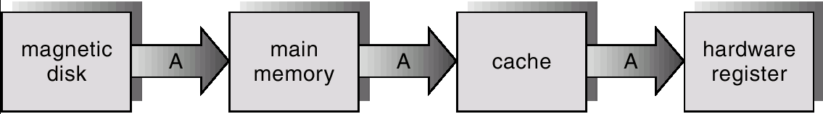
Der Weg von der Festplatte in ein Prozessorregister

Slide 17
Schutzmechanismen mit Hardware-Unterstützung
Dual-Mode-Anweisungen
E/A-Schutz
Speicherschutz
CPU-Schutz

Slide 18
Dual-Mode-Anweisungen I
Bei gemeinsam genutzten Betriebsmitteln muss das Betriebssystem Prozesse vor inkorrekten anderen Prozessen schützen.
Die Hardware/der Prozessor muss zwischen wenigstens zwei Anweisungsmodi unterscheiden:
  1. Anwendermodus (auch User-Modus)
  – Anweisungen stammen von Anwenderprogrammen
  2. Systemmodus (auch Kernelmodus oder Monitormodus) – Anweisungen stammen vom Betriebssystem

Slide 19
Dual-Mode Anweisungen II
Moderne Prozessoren enthalten ein Modus-Bit, um den gegenwärtigen Modus anzuzeigen:
Systemmodus (0) oder Anwendermodus (1).
Wenn ein Interrupt oder ein Fehler auftritt, wird in den Systemmodus geschaltet.
Interrupt/Fehler
schalte in
Systemmodus
Betriebs-
system
Anwender
schalte in
Anwendermodus
Privilegierte Anweisungen können nur im Systemmodus ausgeführt werden.

Slide 20
E/A-Schutz
Alle E/A-Anweisungen sind privilegierte Anweisungen.
Es muss sichergestellt werden, dass ein Anwendungsprogramm niemals im Systemmodus die Kontrolle über das System erhält (z.B. durch Verbiegen des Interrupt-Vektors auf einen Benutzerprozess.)

Slide 21

Benutzung von System-Aufrufen für E/A-Anforderungen

Slide 22
Speicherschutz
Wenigstens der Interrupt-Vektor und die Interrupt-Routinen müssen vor Veränderungen durch nicht befugte Prozesse geschützt werden (Speicherschutz).
Realisierung: Ergänzung des Prozessors durch zwei zusätzliche Register, die den legalen Speicherbereich definieren:
  Basisregister – enthält die Startadresse des physikalischen Hauptspeichers.
  Grenzregister – enthält die Größe des für den Prozess zur Verfügung stehenden Speichers
Speicher außerhalb des vorgegebenen Bereichs ist geschützt.

Slide 23

Einsatz des
Basis- und Limitregisters

Slide 24

Ablauf der Adressüberwachung

Slide 25
Schutz der Zugriffsregister
Im Systemmodus hat das Betriebssystem uneingeschränkten Zugriff auf den Speicher des Betriebssystems und den Speicher der Anwendungsprozesse.
Die Anweisungen zum Laden der Basis- und Grenzregister sind privilegierte Anweisungen, können also nur vom Betriebssystem ausgeführt werden.

Slide 26
CPU-Schutz
Timer – unterbricht den Computer nach einem definierten Zeitintervall, um sicherzustellen, dass das Betriebssystem die Kontrolle behält.
  Der Timer wird mit jedem Systemtakt dekrementiert.
  Erreicht der Timer den Wert 0, wird ein Interrupt ausgelöst.
Der Timer wird üblicherweise auch für Time-Sharing-Betriebssysteme eingesetzt.
Das Setzen des Timers ist eine privilegierte Anweisung.

Slide 27
Netzwerk-Strukturen
Local Area Networks (LAN):
Lokales Netzwerk
(Ausdehnung: bis zu mehreren hundert Metern)
Wide Area Networks (WAN):
Weitverkehrsnetz
(Ausdehnung: bis zu vielen tausenden von Kilometern)

Slide 28
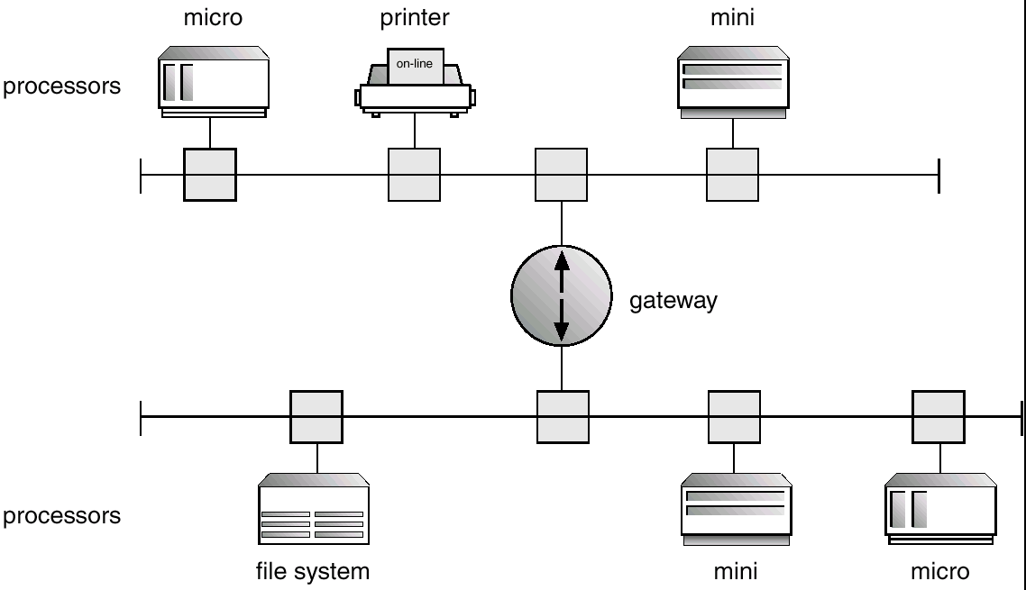
Struktur eines
Local-Area-Networks (LAN)

Slide 29
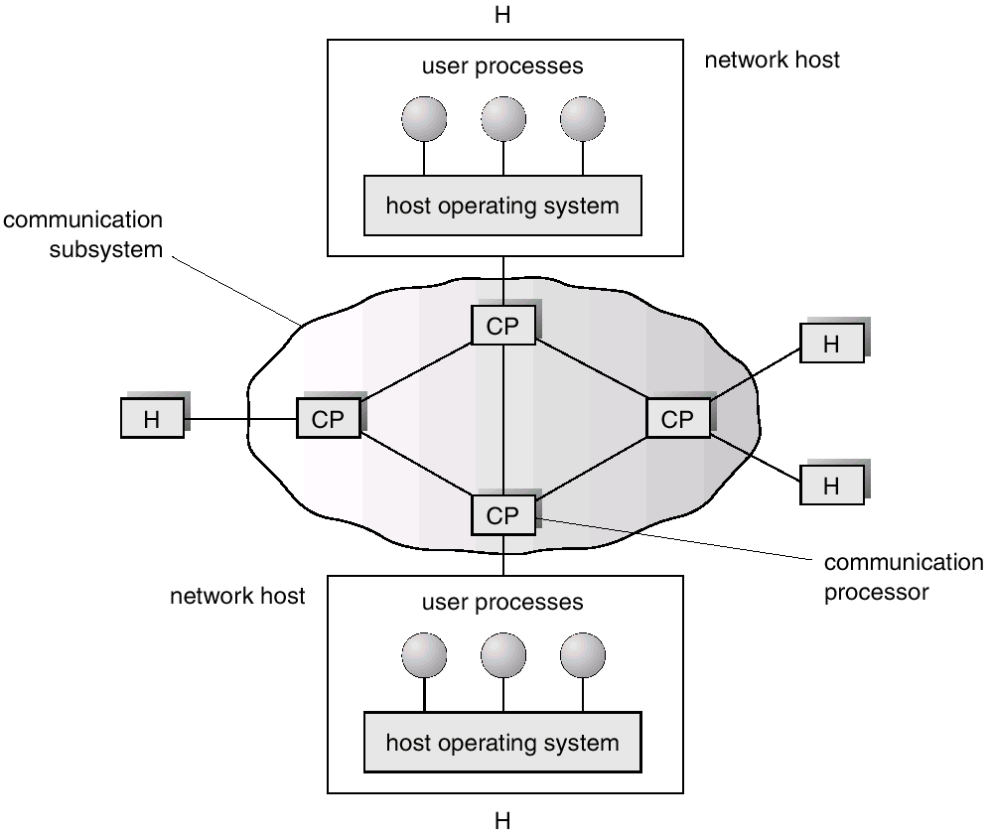
Struktur eines
Wide-Area-Networks (WAN)

